Slide 1
Attività interdisciplinare
1 Dicembre 2020
Classe 1A Capoluogo
MOCCIA G.- RICCI T.

Slide 2
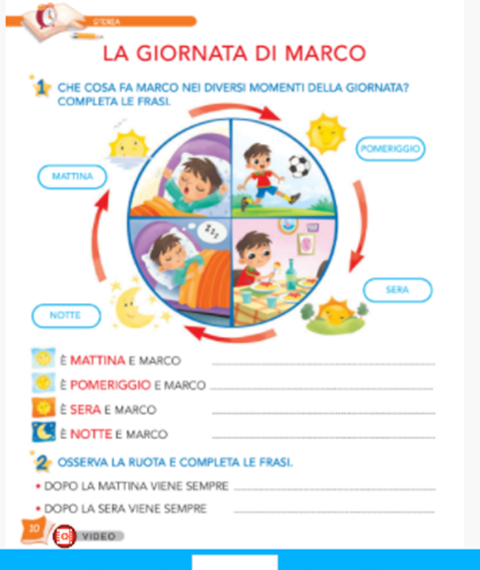
Osserva e completa
ASCOLTA IL MAESTRO

Slide 3
Giorno e notte
Guarda il video
https://www.capitello.it/hyperfilm/giorno_notte.html

Slide 4
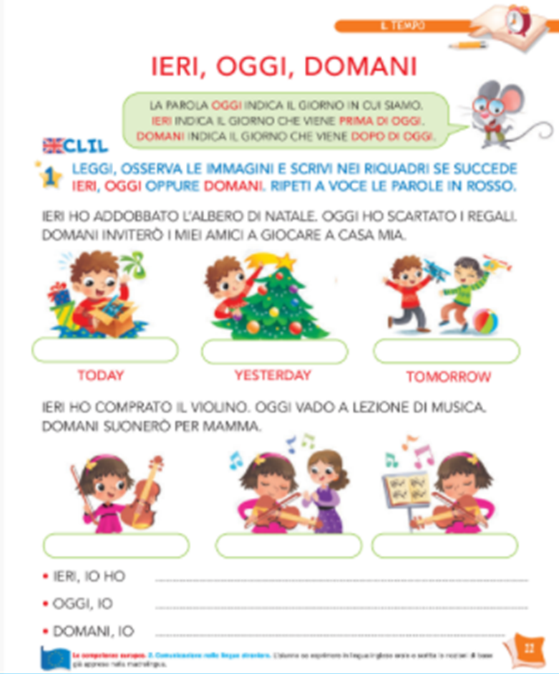
Osserva e completa

Slide 5
Il mio primo ABACO
Attività di Matematica e Tecnologia
ASCOLTA

Slide 6
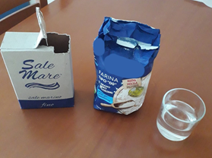
Come realizzare l’ABACO in pasta di sale
Per la pasta di sale occorrono:
1 bicchiere di sale,
1 bicchiere di farina
acqua quanto basta per impastare come se fosse pizza.

Slide 7
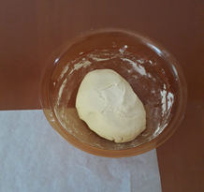
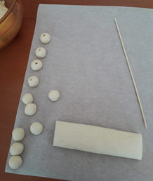
1
2
Ascolta
(1) Dopo aver impastato la farina con il sale e l’acqua (2) forma
una base rettangolare e almeno venti palline.

Slide 8
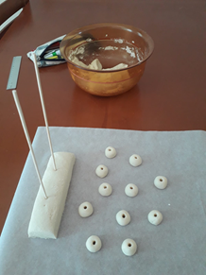
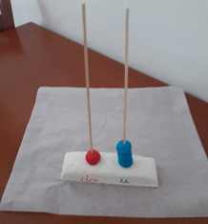
3
(3) Sistema due bastoncini nella base, fai un buco al centro
delle palline e lascia asciugare.
(4) Colorate 2 palline di rosso e 9 di azzurro.
4
L’ABACO è pronto!

Slide 9
A presto!
I DOCENTI DELLA 1A CAPOLUOGO
MOCCIA G. – RICCI T.

